Slide 1

随机过程与排队论
信息与软件工程学院
顾小丰
Email：guxf@uestc.edu.cn
2026年11月8日

Slide 2
本讲主要内容
齐次马氏链状态的分类
连续参数马尔可夫链
  转移概率函数、转移矩阵
  连续参数齐次马氏链
  初始分布、绝对分布、遍历性、平稳分布
  转移概率函数的性质
  状态转移速度矩阵
信息与软件工程学院 顾小丰
29－<number>

Slide 3
本讲主要内容
生灭过程
信息与软件工程学院 顾小丰
29－<number>

Slide 4
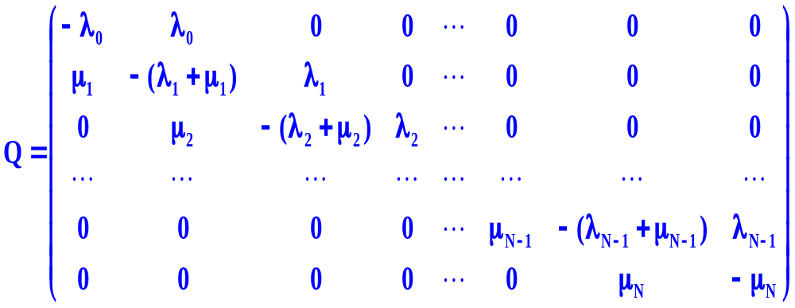
§3.5 生灭过程
设{X(t), t≥0}是连续参数齐次马氏链，状态空间E＝{0, 1, 2, …, N}，如果它的状态转移速度矩阵为
则称{X(t), t≥0}为生灭过程。
信息与软件工程学院 顾小丰
29－<number>

Slide 5
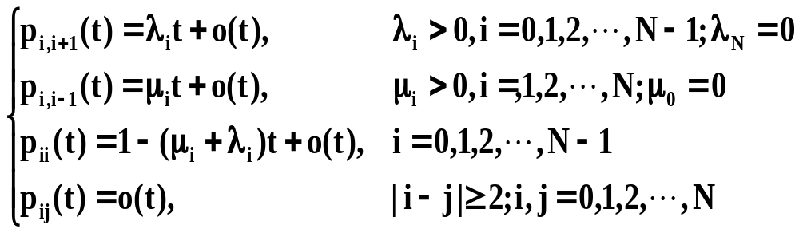
生灭过程的转移概率
上述生灭过程{X(t), t≥0}的定义可等价地用转移概率p_{ij}(t)表示为：
生灭过程的状态空间可以推广到可数无穷多个状态的情形。
信息与软件工程学院 顾小丰
29－<number>

Slide 6
生灭过程的概率意义
设X(t)表示时刻t时某生物群体的个数，{X(t), t≥0}为生灭过程，由上式可见，在长度为t的一小段时间内，如果忽略t的高阶无穷小量o(t)后，生灭过程的状态变化只有3种情况：
i→i+1，状态增加1，可理解为“生”了一个个体，其概率为λ_{i}t，其生长率为λ_{i}；
i→i-1，状态减少1，可理解为“死”了一个个体，其概率为μ_{i}t，其死亡率为μ_{i}；
i→i，状态不增不减，群体个数不变，其概率为
1-(μ_{i}+λ_{i})t；
状态增加或减少2个或2个以上的概率为0。
生灭过程的所有状态都是互通的，但在有限短时间内，只能在相邻两个状态内变化，或者“生”一个，或者“死”一个，或者状态无变化，故称之为生灭过程。
信息与软件工程学院 顾小丰
29－<number>

Slide 7
生灭过程的状态转移速度图
λ₀
λ₁
λ₂
λ₃
λ_{n-2}
λ_{n-1}
λ_{n}
0
1
2
3
…
n-1
n
…
μ₁
μ₂
μ₃
μ₄
μ_{n-1}
μ_{n}
μ_{n+1}
信息与软件工程学院 顾小丰
29－<number>

Slide 8
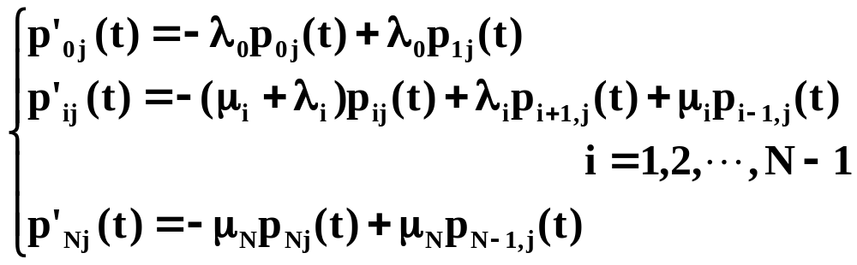
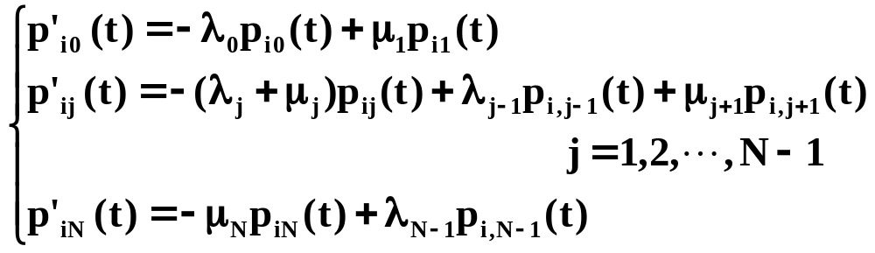
生灭过程满足的柯尔莫哥洛夫方程
柯尔莫哥洛夫后退方程：P’(t)＝QP(t)，P(+0)＝I(单位阵)
柯尔莫哥洛夫前进方程： P’(t)＝P(t)Q，P(+0)＝I
信息与软件工程学院 顾小丰
29－<number>

Slide 9
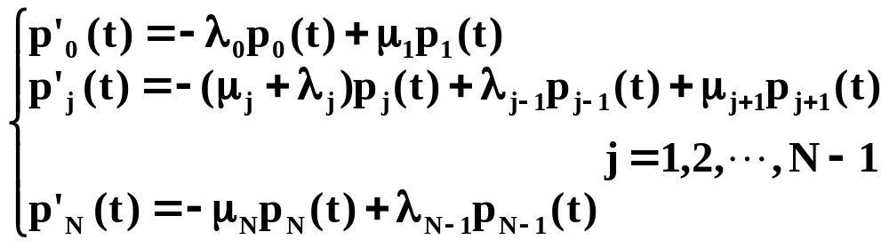
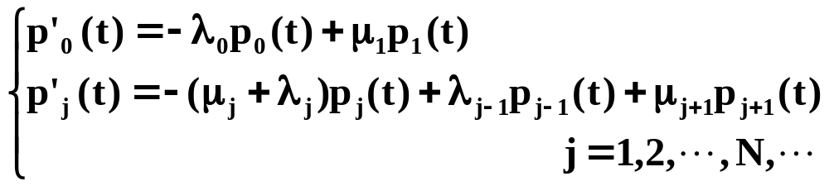
福克－普朗克方程
绝对概率满足福克－普朗克方程：
(1)
推广到无限状态E{0, 1, 2, …, n, …}为：
(2)
信息与软件工程学院 顾小丰
29－<number>

Slide 10
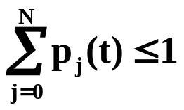
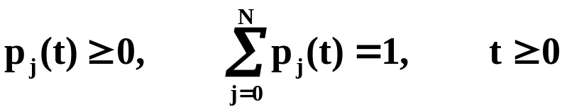
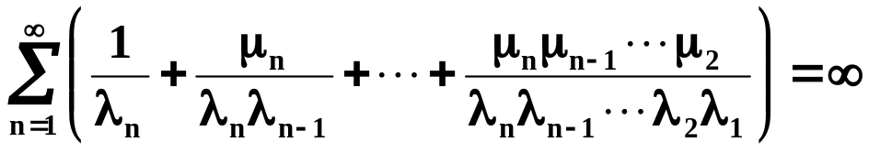

福克－普朗克方程解的存在性
对有限状态E＝{0, 1, 2, …, N}的生灭过程，若满足p_{j}(t)≥0，
，则对任给的初始条件，方程组
(1)的解存在、唯一，而且
对可列无限状态E＝{0, 1, 2, …, n, …}的生灭过程，若
而且满足p_{j}(t)≥0，
，则对任给的初始条件，
方程组(2)的解存在、唯一，且
信息与软件工程学院 顾小丰
29－<number>

Slide 11
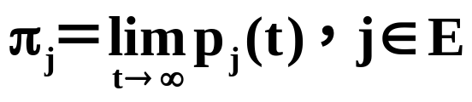
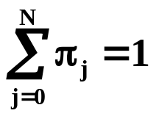
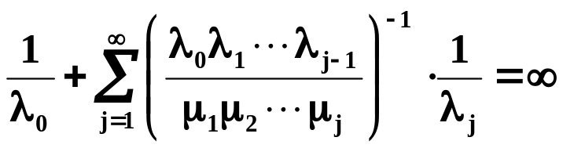
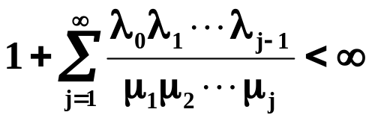
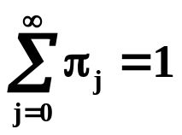
极限定理
令
对有限状态E＝{0, 1, 2, …, N}的生灭过程，{π_{j}，j=0, 1,
2, …, N}存在，与初始条件无关，且
π_{j}>0，
即{π_{j}，j=0, 1, …, N}为平稳分布。
对可列无限状态E＝{0, 1, 2, …, n, …}的生灭过程，若有条件
及
成立，则{π_{j}，j=0, 1, 2, …}存在，与初始条件无关，且
π_{j}>0，
，即{π_{j}，j=0, 1, …, n, …}为平稳分布。
信息与软件工程学院 顾小丰
29－<number>

Slide 12
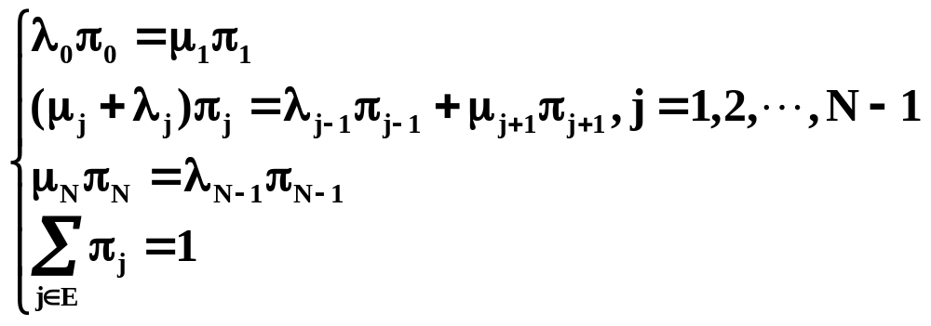
有限状态生灭过程的平稳分布
有限状态E={0, 1, 2, …, N}的生灭过程{X(t), t≥0}是遍历的齐次连续参数马氏链。生灭过程存在极限分布即为平稳分布Π＝{π_{j}, j∈E}。
ΠQ＝0
即
信息与软件工程学院 顾小丰
29－<number>

Slide 13
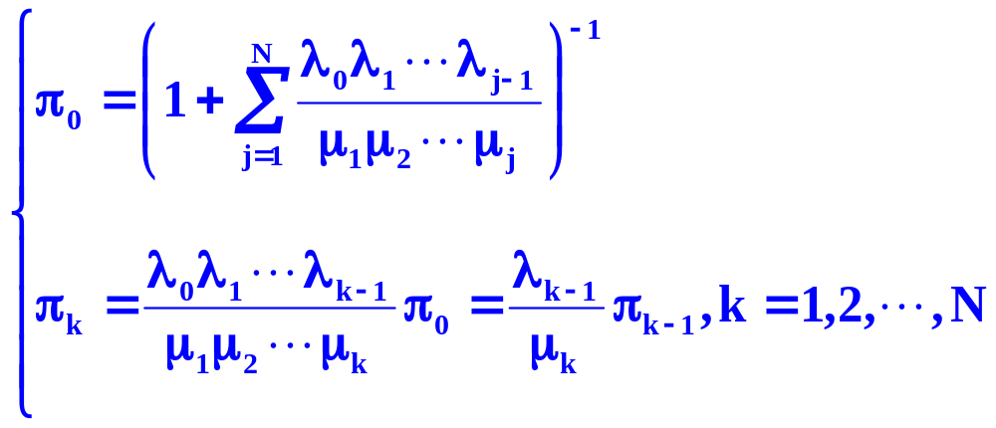
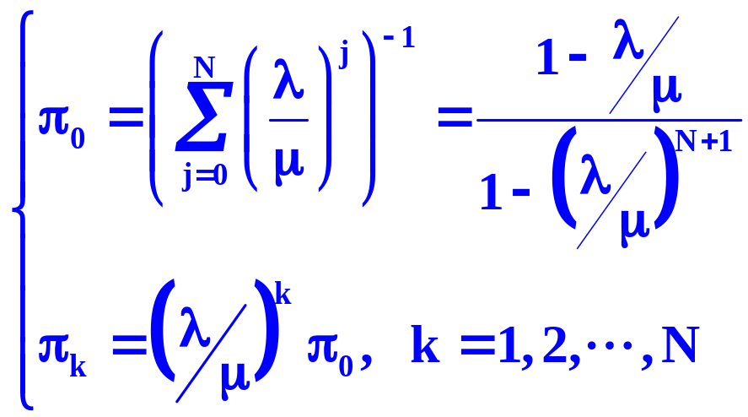
有限状态生灭过程的平稳分布的解
解得生灭过程{X(t), t≥0}，E={0, 1, 2, …, N}的平稳分布Π＝{π_{j}, j∈E}为：
当
λ₀＝ λ₁＝ …＝λ_{N-1}＝ λ，
μ₁＝ μ₂＝…＝ μ_{N}＝ μ
时，有
信息与软件工程学院 顾小丰
29－<number>

Slide 14
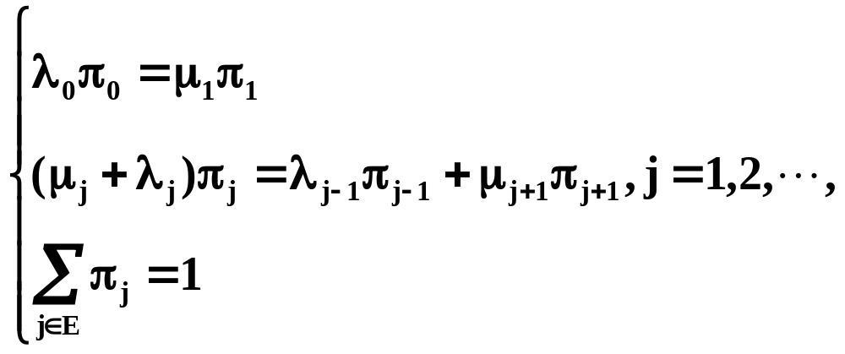
无限状态生灭过程的平稳分布
无限状态E={0, 1, 2, …, }的生灭过程{X(t), t≥0}若满足
及
是遍历的齐次连续参数马氏链。生灭过程存在极限分布即为平稳分布Π＝{π_{j}, j∈E}。
ΠQ＝0
即
信息与软件工程学院 顾小丰
29－<number>

Slide 15
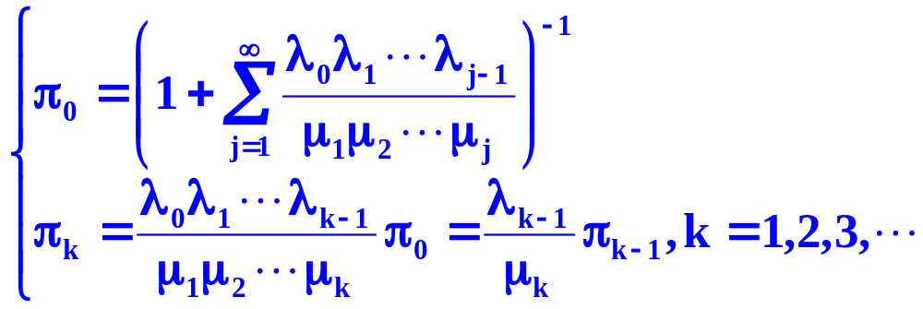
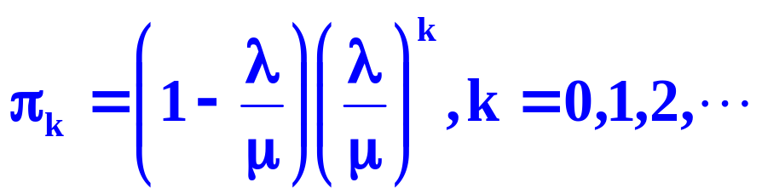
无限状态生灭过程的平稳分布的解
解得生灭过程{X(t), t≥0}，E={0, 1, 2, …, }的平稳分布Π＝{π_{j}, j∈E}为：
特别，当λ₀＝ λ₁＝λ₂ ＝ …＝ λ，μ₁＝ μ₂＝ μ₃＝ …＝ μ时，只要λ/μ＜1，则{π_{j}, j∈E}存在，且有
信息与软件工程学院 顾小丰
29－<number>

Slide 16
注
由生灭过程{X(t), t≥0} 的平稳分布可得：
μ_{j}π_{j}＝λ_{j-1}π_{j-1}
此式的概率解释为：当群体大小X(t)处于统计平衡时，在一个很小的时间区间t时，群体大小增加1的概率(≈λ_{j-1}π_{j-1})等于群体大小减少1的概率(≈μ_{j}π_{j})。
当μ_{j}=0时，生灭过程{X(t), t≥0}为纯生过程，即“灭”是不可能的；当λ_{j}=0时，生灭过程{X(t), t≥0}为纯灭过程，即“生”是不可能的
信息与软件工程学院 顾小丰
29－<number>

Slide 17
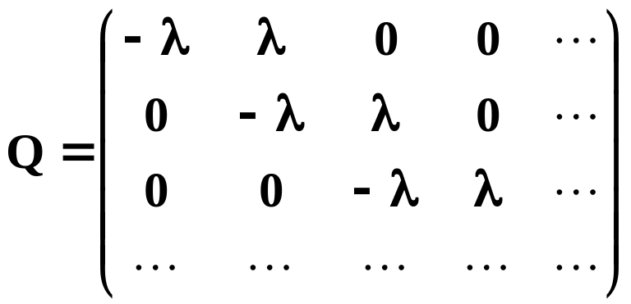
例1
泊松过程{N(t), t≥0}是生率为λ的纯生过程。
状态空间E＝{0, 1, 2, …}
状态转移速度图
λ
λ
λ
λ
λ
λ
λ
0
1
2
3
…
n-1
n
…
0
0
0
0
0
0
0
状态转移速度矩阵
信息与软件工程学院 顾小丰
29－<number>

Slide 18
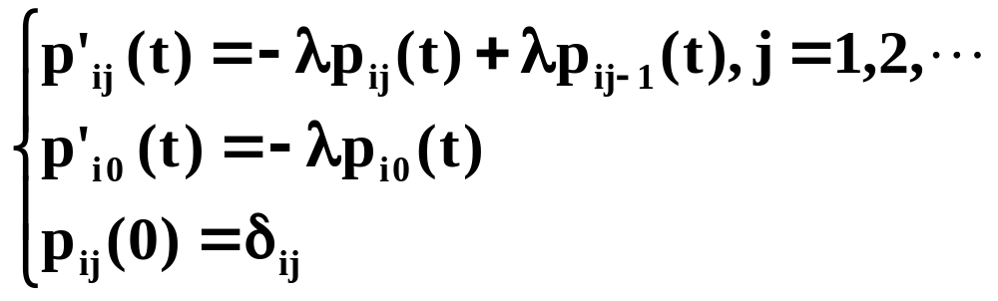
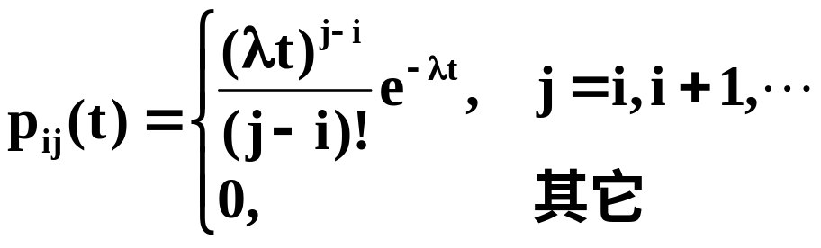
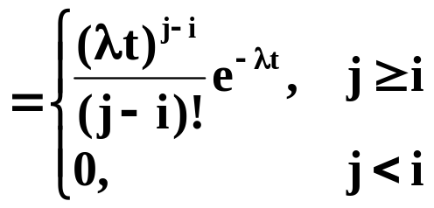
例1(续)
前进方程： P’(t)＝P(t)Q， P(+0)=I
即
增量的平稳性
独立增量
解得转移概率
也可直接按转移概率的定义来求P_{ij}(t)：(平稳独立增量过程)
P_{ij}(t)＝P{N(t+s)=j|N(s)=i}
＝P{N(t+s)-N(s)=j-i|N(s)-N(0)=i-0}
＝P{N(t+s)-N(s)=j-i}
＝P{N(t)=j-i}
信息与软件工程学院 顾小丰
29－<number>

Slide 19
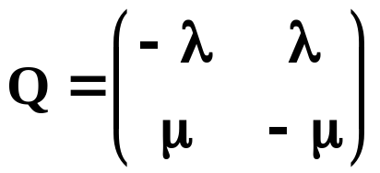
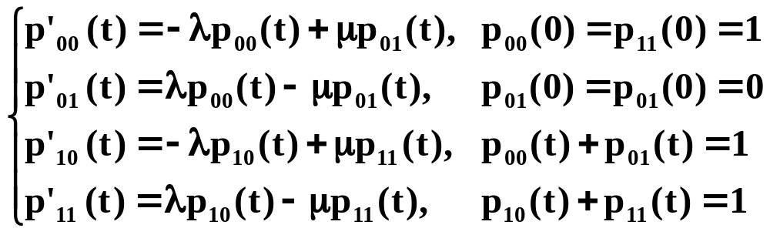
例2 机器维修问题
一部机器正常工作时间服从参数为λ的负指数分布，
若出故障，维修时间服从参数为μ的负指数分布，二者独立。令X(t)表示时刻t出故障的机器数，则{X(t), t≥0}是一个状态空间E＝{0, 1}的生灭过程。
状态转移速度图
状态转移速度矩阵
λ
0
1
μ
前进方程： P’(t)＝P(t)Q， P(+0)=I
即
信息与软件工程学院 顾小丰
29－<number>

Slide 20
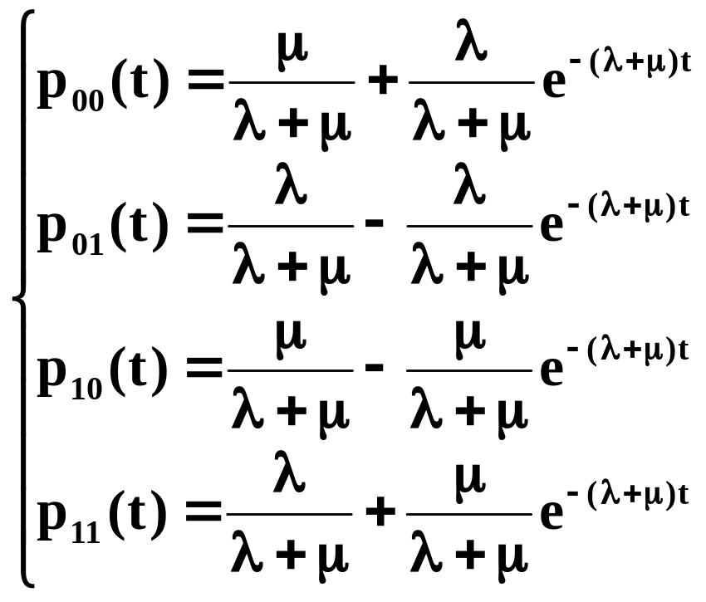
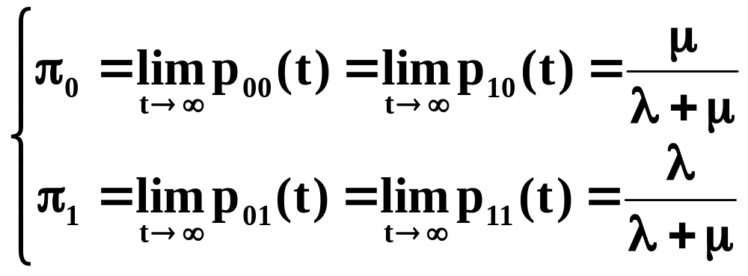
例2(续1)
解得
极限分布
信息与软件工程学院 顾小丰
29－<number>

Slide 21
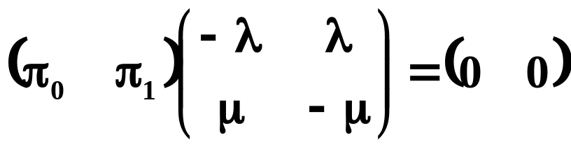
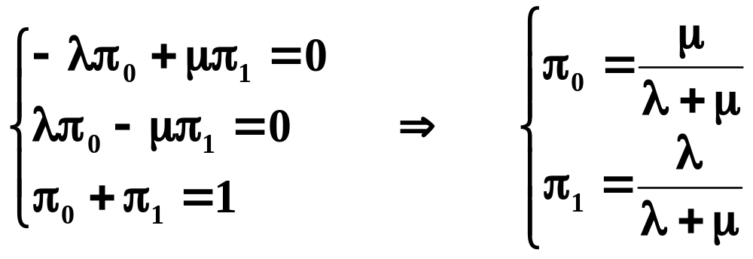
例2(续2)
平稳分布(等于极限分布)
信息与软件工程学院 顾小丰
29－<number>

Slide 22
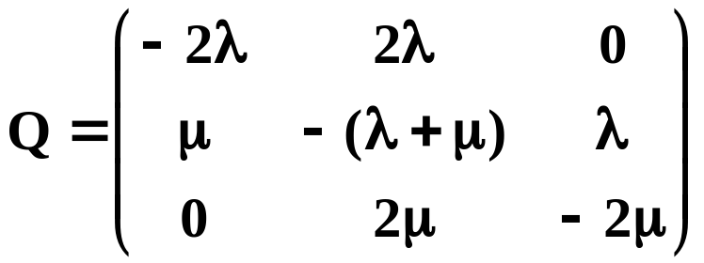
例3
设有2个通信通道，每个通道正常工作时间服从参数为
λ的负指数分布。2个通道出故障是统计独立的，若通道出故障，由2个维修人员独立维修。修理的时间服从参数为μ的负指数分布。假设2个通道在t=0时正常工作，设X(t)表示时刻t时出故障的通道数，则{X(t), t≥0}是状态空间E＝{0, 1, 2}的生灭过程。
2λ
λ
状态转移速度图
0
1
2
μ
2μ
状态转移速度矩阵
信息与软件工程学院 顾小丰
29－<number>

Slide 23
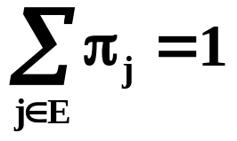
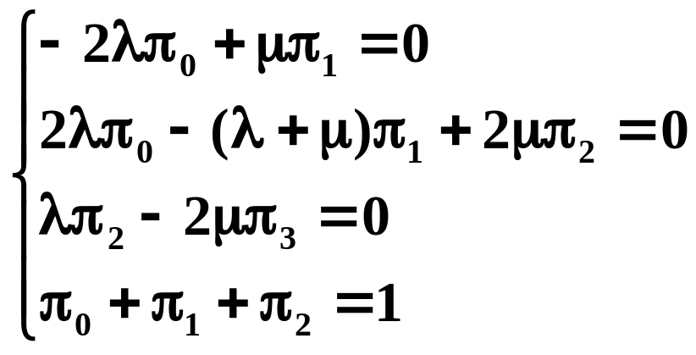
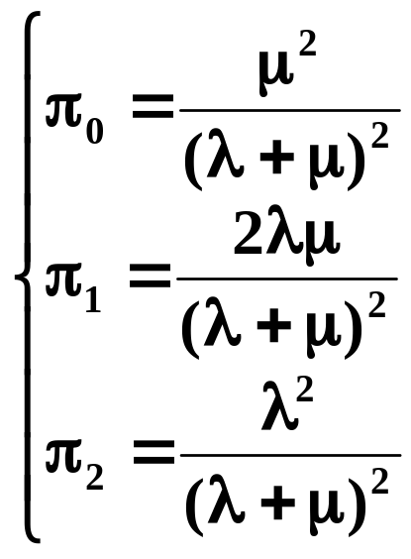
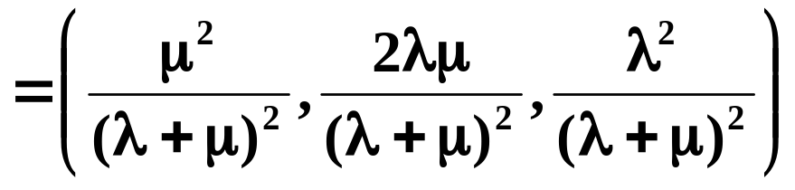
例3(续)
平稳分布 ΠQ＝0，
即
解得
即平稳分布Π＝(π₀, π₁, π₂)
信息与软件工程学院 顾小丰
29－<number>

Slide 24
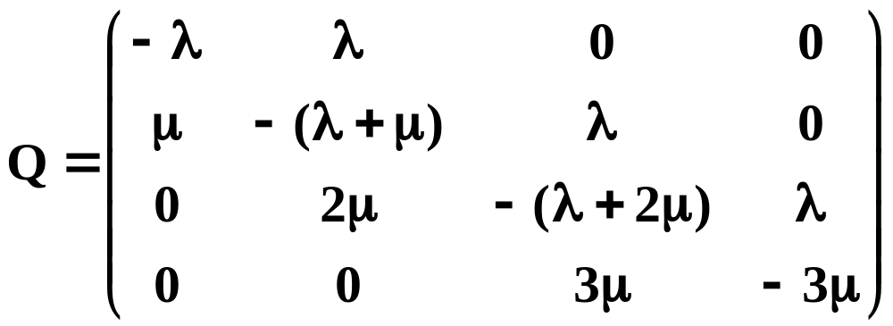
例4 电话问题
考虑有3条线路的电话交换台。呼唤次数是参数为λ的
泊松过程；通话时间服从参数为μ的负指数分布，二者相互独立。用户不等待。设X(t)表示时刻t时通话线路数，则{X(t)，t≥0}是状态空间E＝{0, 1, 2, 3}的生灭过程。
λ
λ
λ
状态转移速度图
0
1
2
3
μ
2μ
3μ
状态转移速度矩阵
信息与软件工程学院 顾小丰
29－<number>

Slide 25
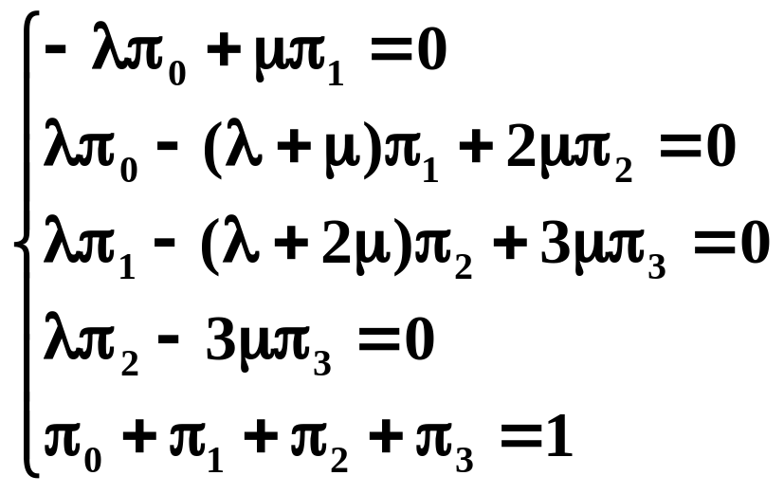
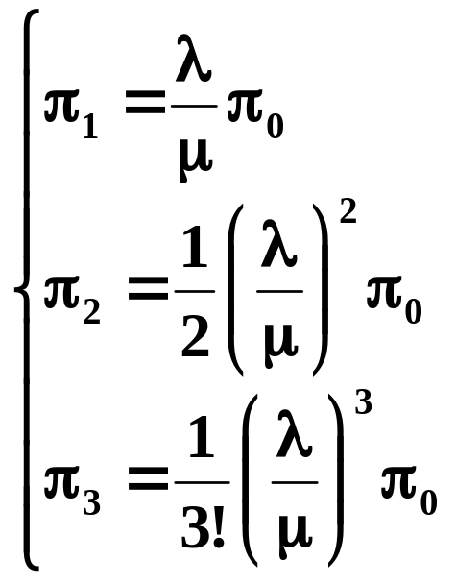
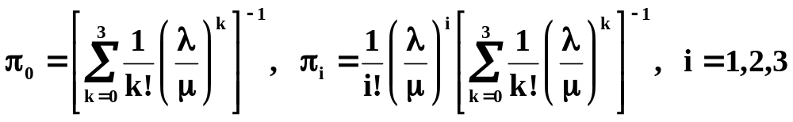
例4(续)
平稳分布 ΠQ＝0，
即
解得
即平稳分布Π＝(π₀, π₁, π₂, π₃)，其中
信息与软件工程学院 顾小丰
29－<number>

Slide 26
本讲主要内容
连续参数马尔可夫链
  转移概率函数、转移矩阵
  连续参数齐次马氏链
  初始分布、绝对分布、遍历性、平稳分布
  转移概率函数的性质
  状态转移速度矩阵
生灭过程
信息与软件工程学院 顾小丰
29－<number>

Slide 27
下一讲内容预告
排队论简介
  排队的概念
  基本的排队系统
  排队系统的基本组成
  经典排队系统的符号表示方法
无限源的简单排队系统——M/M/1/∞
信息与软件工程学院 顾小丰
29－<number>

Slide 28
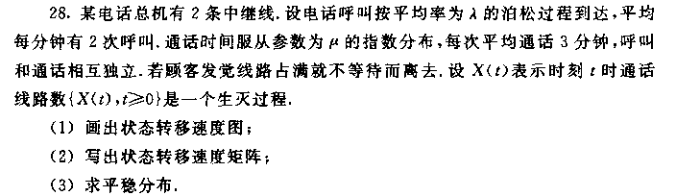
习 题 四
P156-157
28.
31.
33.
信息与软件工程学院 顾小丰
29－<number>

Slide 29
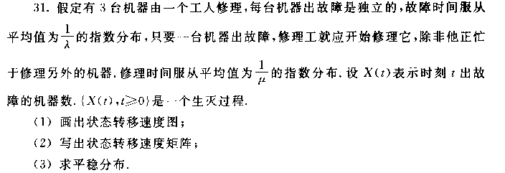
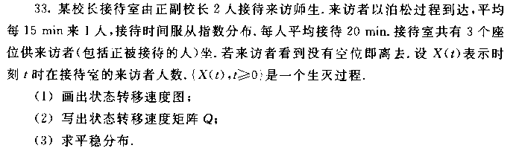
习 题 四
信息与软件工程学院 顾小丰
29－<number>

